Slide 1
26 Permintaan Agregat, Penawaran Agregat, dan Inflasi
BAGIAN VI Analisis Makroekonomi
Penerbit Erlangga

Slide 2
PERMINTAAN UANG
BAB 26 Permintaan Agregat, Penawaran Agregat, dan Inflasi
Penerbit Erlangga
Permintaan uang adalah fungsi dengan tiga variabel:
Tingkat suku bunga r
Tingkat pemasukan real Y
Tingkat harga P

Slide 3
NAIKNYA PERMINTAAN UANG
BAB 26 Permintaan Agregat, Penawaran Agregat, dan Inflasi
Penerbit Erlangga
Permintaan uang akan meningkat jika:
Tingkat real dari output (pemasukan) naik
Tingkat harga naik
Tingkat suku bunga turun

Slide 4
PERMINTAAN AGREGAT
BAB 26 Permintaan Agregat, Penawaran Agregat, dan Inflasi
Penerbit Erlangga
Permintaan agregat: Permintaan total terhadap barang dan jasa dalam perekonomian

Slide 5
HUBUNGAN TINGKAT HARGA DAN OUTPUT AGREGAT
BAB 26 Permintaan Agregat, Penawaran Agregat, dan Inflasi
Penerbit Erlangga
Naiknya tingkat harga akan menurunkan tingkat output (pemasukan) agregat
Turunnya tingkat harga akan menaikkan tingkat output (pemasukan) agregat

Slide 6
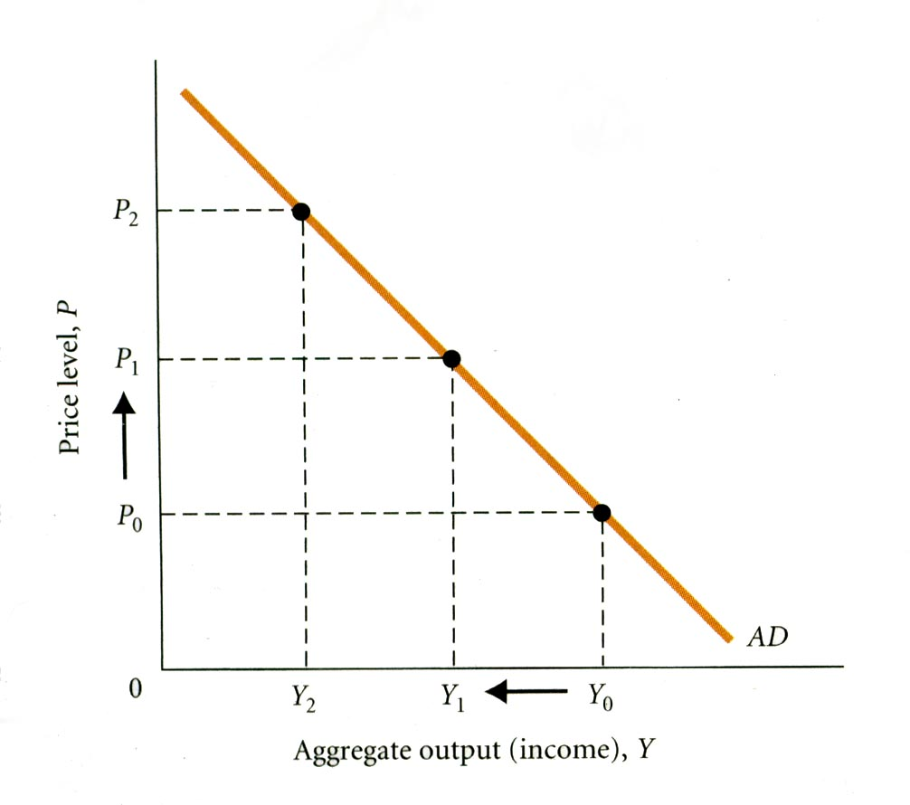
KURVA PERMINTAAN AGREGAT
BAB 26 Permintaan Agregat, Penawaran Agregat, dan Inflasi
Kurva permintaan agregat (AD – aggregate demand) menunjukkan hubungan negatif antara output agregat (pemasukan) dan tingkat harga
Setiap titik di kurva AD adalah ekuilibrium
Penerbit Erlangga

Slide 7
PENYEBAB PENURUNAN PERMINTAAN AGREGAT
BAB 26 Permintaan Agregat, Penawaran Agregat, dan Inflasi
Penerbit Erlangga
Permintaan agregat turun saat tingkat harga turun, karena tingkat harga tinggi meningkatkan permintaan uang (M^{d})
Karena penawaran uang konstan, tingkat suku bunga akan naik agar tercapai ekuilibrium di pasar uang
Tingkat suku bunga yang tinggi itulah yang menurunkan output agregat

Slide 8
KURVA AD DAN KURVA PERMINTAAN PASAR
BAB 26 Permintaan Agregat, Penawaran Agregat, dan Inflasi
Penerbit Erlangga
Kurva AD bukanlah jumlah semua kurva permintaan pasar dalam perekonomian
Kurva AD bukanlah kurva permintaan pasar

Slide 9
TINGKAT SUKU BUNGA TINGGI DAN OUTPUT AGREGAT RENDAH
BAB 26 Permintaan Agregat, Penawaran Agregat, dan Inflasi
Penerbit Erlangga
Investasi terencana tidak menjadi satu-satunya penghubung antara tingkat suku bunga tinggi dan tingkat output agregat rendah
Turunnya konsumsi akibat tingginya tingkat suku bunga juga ikut berperan sebagai penghubung

Slide 10
NILAI REAL DARI KEKAYAAN
BAB 26 Permintaan Agregat, Penawaran Agregat, dan Inflasi
Penerbit Erlangga
Naiknya tingkat harga menurunkan nilai real dari beberapa jenis kekayaan
Kekayaan real atau efek neraca real: Perubahan konsumsi, akibat berubahnya kekayaan real yang disebabkan oleh perubahan tingkat harga

Slide 11
PERMINTAAN AGREGAT DAN PENGELUARAN AGREGAT
BAB 26 Permintaan Agregat, Penawaran Agregat, dan Inflasi
Penerbit Erlangga
Di setiap titik di sepanjang kurva AD, kuantitas agregat yang diminta sama persis dengan pengeluaran agregat terencana (C + I + G)

Slide 12
BERGESERNYA KURVA PERMINTAAN AGREGAT
BAB 26 Permintaan Agregat, Penawaran Agregat, dan Inflasi
Penerbit Erlangga
Naiknya kuantitas uang yang ditawarkan, pada tingkat harga tertentu, menggeser kurva AD ke kanan
Naiknya belanja pemerintah atau turunnya pajak bersih, menggeser kurva AD ke kanan

Slide 13
PENAWARAN AGREGAT
BAB 26 Permintaan Agregat, Penawaran Agregat, dan Inflasi
Penerbit Erlangga
Penawaran agregat: Penawaran total dari semua barang dan jasa dalam perekonomian
Kurva penawaran agregat (AS – aggregate supply): Menunjukkan keterhubungan antara kuantitas agregat dari output yang ditawarkan oleh semua perusahaan dalam perekonomian dan tingkat harga keseluruhan

Slide 14
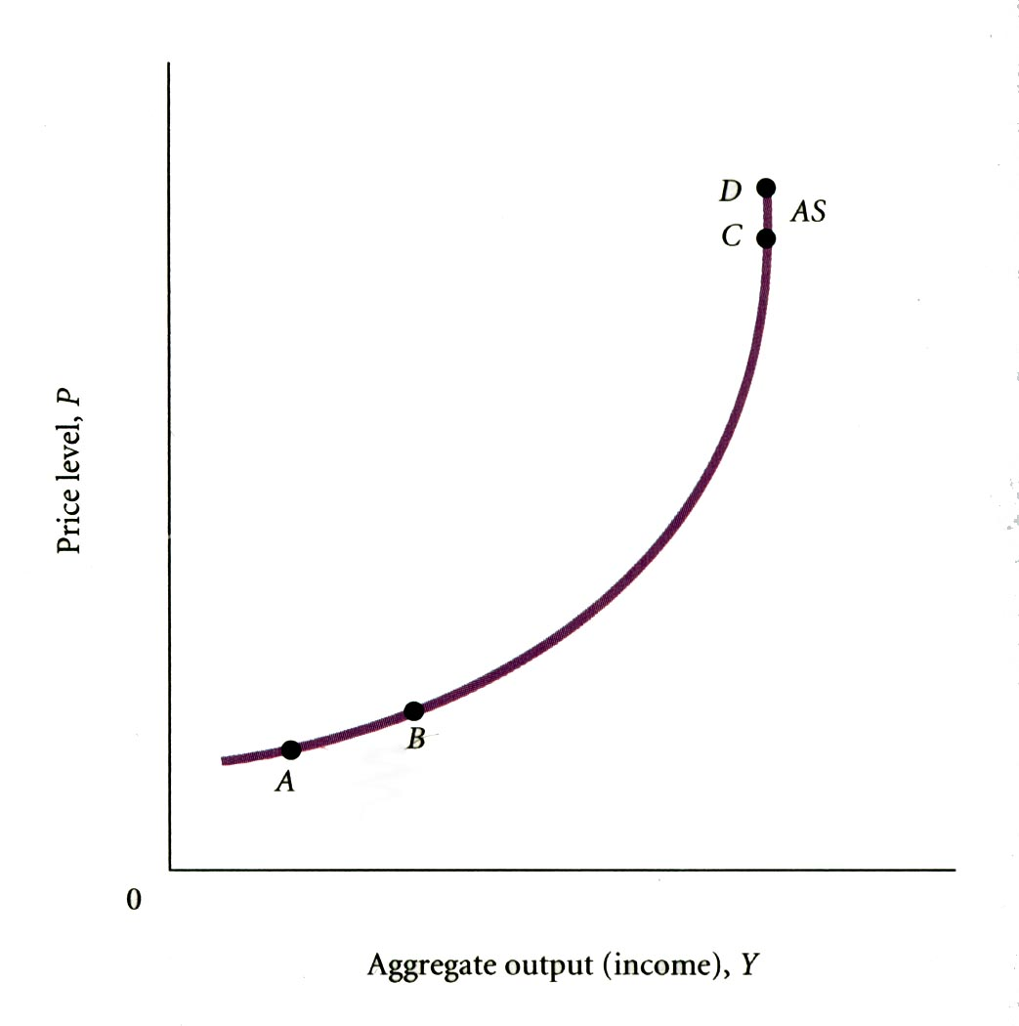
KURVA PENAWARAN AGREGAT JANGKA PENDEK
BAB 26 Permintaan Agregat, Penawaran Agregat, dan Inflasi
Pada jangka pendek, kurva AS (kurva respons harga/output) berslope positif
Di tingkat rendah, kurvanya relatif datar
Di tingkat kapasitas, kurvanya vertikal
Penerbit Erlangga

Slide 15
KURVA PENAWARAN AGREGAT: RESPONS HARGA/OUTPUT
BAB 26 Permintaan Agregat, Penawaran Agregat, dan Inflasi
Penerbit Erlangga
Naiknya permintaan agregat saat perekonomian beroperasi di tingkat output rendah, cenderung meningkatkan output dengan tingkat harga yang sedikit atau tidak naik sama sekali, maka di sini kurva AS cenderung datar
Beroperasinya perekonomian pada tingkat output maksimum (pada kapasitas) menyebabkan kurva AS menjadi vertikal

Slide 16
BATASAN KAPASITAS: PENGANGGURAN SIKLIS
BAB 26 Permintaan Agregat, Penawaran Agregat, dan Inflasi
Penerbit Erlangga
Meskipun perusahaan tidak memiliki tenaga kerja dan modal yang berlebih, perekonomian mungkin beroperasi di bawah kapasitasnya akibat pengangguran siklis

Slide 17
PENYEBAB BERGESERNYA KURVA PENAWARAN AGREGAT
BAB 26 Permintaan Agregat, Penawaran Agregat, dan Inflasi
Penerbit Erlangga
Kejutan biaya (cost shock) atau kejutan penawaran (supply shock): Perubahan biaya yang menggeser kurva penawaran agregat AS
Pertumbuhan ekonomi
Stagnasi dan kekurangan investasi
Kebijakan publik
Cuaca, perang, dan bencana alam

Slide 18
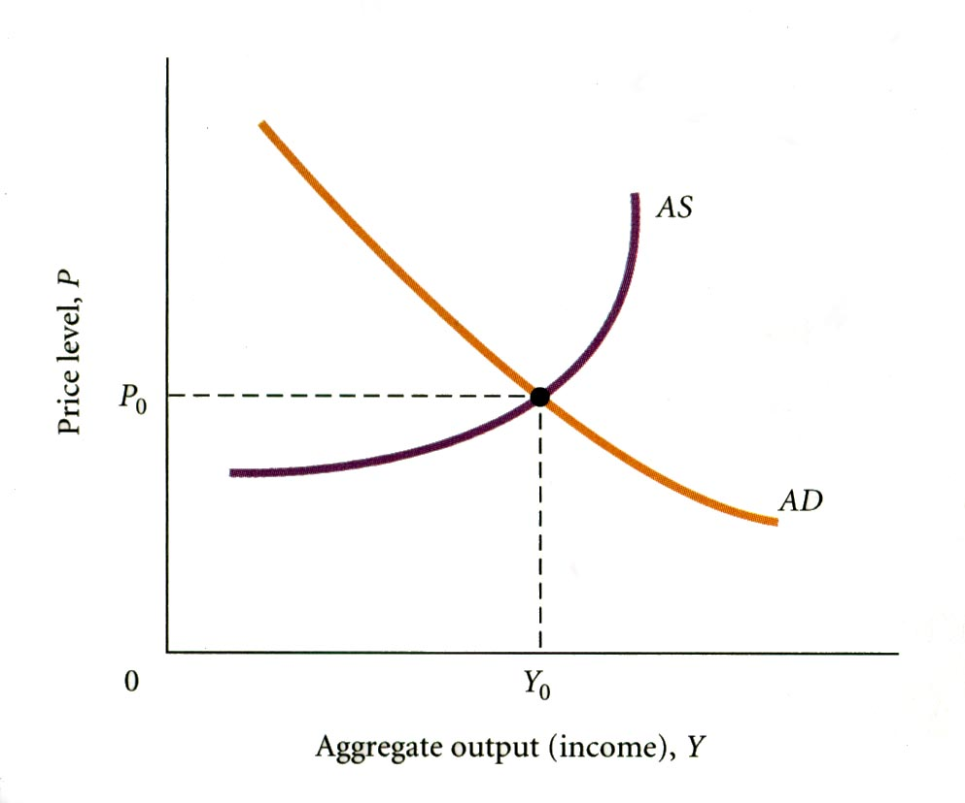
TINGKAT HARGA EKUILIBRIUM
BAB 26 Permintaan Agregat, Penawaran Agregat, dan Inflasi
Tingkat harga ekuilibrium adalah tingkat harga di mana kurva AS berpotongan dengan kurva AD
Penerbit Erlangga

Slide 19
ARTI DARI TINGKAT HARGA EKUILIBRIUM
BAB 26 Permintaan Agregat, Penawaran Agregat, dan Inflasi
Penerbit Erlangga
Titik perpotongan kurva AS dan AD ini terkait dengan:
Ekuilibrium di pasar barang dan pasar uang
Sekumpulan keputusan harga/output yang diambil pada setiap perusahaan di perekonomian

Slide 20
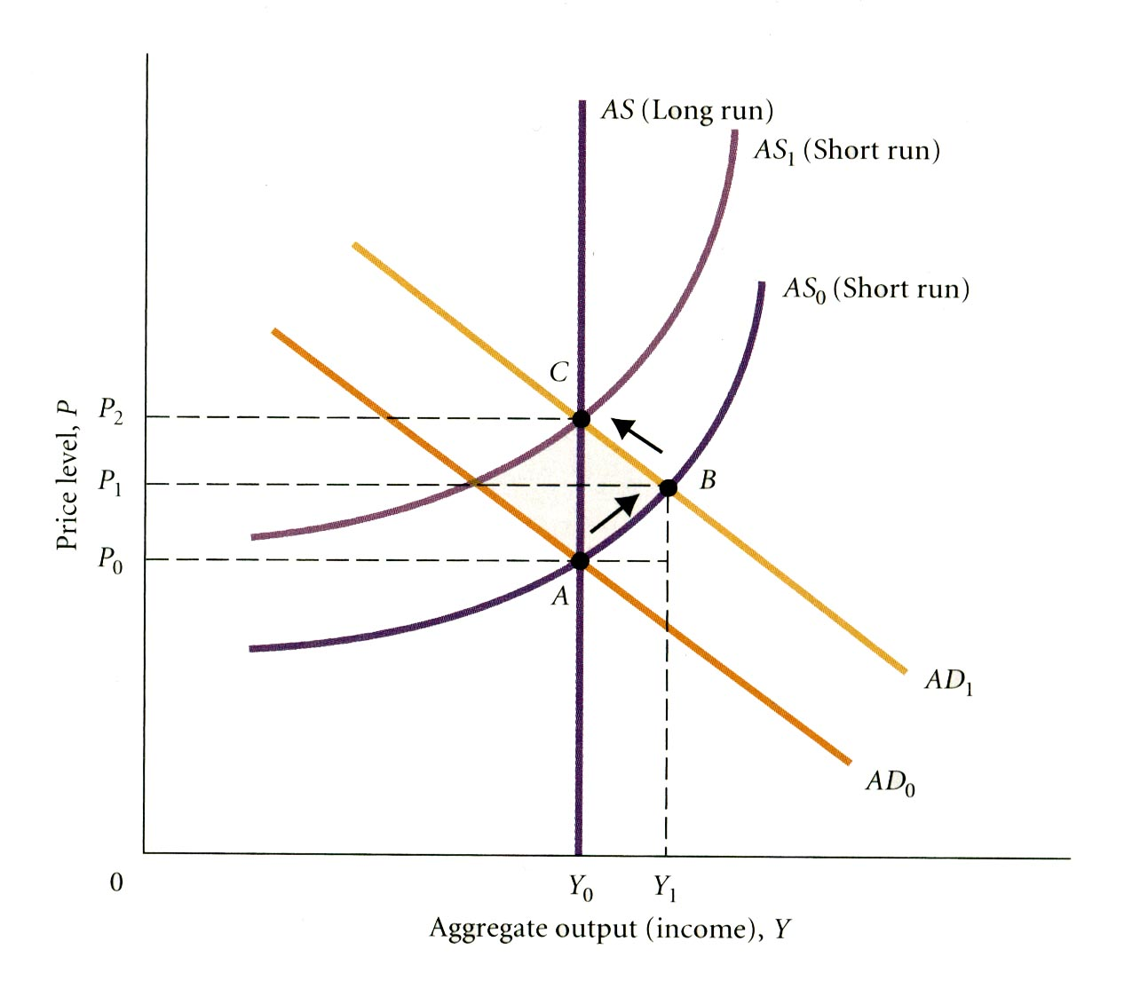
TINGKAT HARGA EKUILIBRIUM JANGKA PANJANG
BAB 26 Permintaan Agregat, Penawaran Agregat, dan Inflasi
Penyesuaian tingkat upah dan biaya lainnya terhadap perubahan harga pada jangka panjang menghasilkan kurva AS vertikal
Penerbit Erlangga

Slide 21
OUTPUT ATAU GDP POTENSIAL
BAB 26 Permintaan Agregat, Penawaran Agregat, dan Inflasi
Penerbit Erlangga
Output potensial atau GDP potensial: Tingkat output agregat yang mungkin dijaga pada jangka panjang tanpa inflasi

Slide 22
KURVA AS VERTIKAL
BAB 26 Permintaan Agregat, Penawaran Agregat, dan Inflasi
Penerbit Erlangga
Jika kurva AS vertikal dalam jangka panjang, baik kebijakan moneter maupun fiskal tidak akan mempengaruhi output agregat dalam jangka panjang

Slide 23
INFLASI
BAB 26 Permintaan Agregat, Penawaran Agregat, dan Inflasi
Penerbit Erlangga
Inflasi: Naiknya tingkat harga menyeluruh
Inflasi berkepanjangan (sustained inflation): Tingkat harga menyeluruh terus naik sepanjang jangka waktu yang cukup panjang

Slide 24
INFLASI DAN PENYEBABNYA
BAB 26 Permintaan Agregat, Penawaran Agregat, dan Inflasi
Penerbit Erlangga
Inflasi demand-pull: Inflasi yang disebabkan oleh naiknya permintaan agregat
Inflasi cost-push atau inflasi suplly-side: Inflasi yang disebabkan oleh naiknya biaya

Slide 25
STAGFLASI
BAB 26 Permintaan Agregat, Penawaran Agregat, dan Inflasi
Penerbit Erlangga
Stagflasi: Turunnya output bersamaan dengan naiknya harga

Slide 26
KEJUTAN BIAYA
BAB 26 Permintaan Agregat, Penawaran Agregat, dan Inflasi
Penerbit Erlangga
Kejutan biaya (cost shock) menjadi berita buruk bagi para pembuat kebijakan
Satu-satunya cara mengatasi kerugian output akibat kejutan biaya adalah menaikkan harga jauh di atas tingkat yang mungkin dicapai tanpa adanya penetapan kebijakan

Slide 27
HIPERINFLASI
BAB 26 Permintaan Agregat, Penawaran Agregat, dan Inflasi
Penerbit Erlangga
Hiperinflasi: Periode kenaikan tingkat harga yang sangat cepat

